Slide 1

CIFP DON BOSCO LHII
Plan estragikoaren 4. ildoa: EUSKARAREN BIZIBERRITZEA.

Slide 2
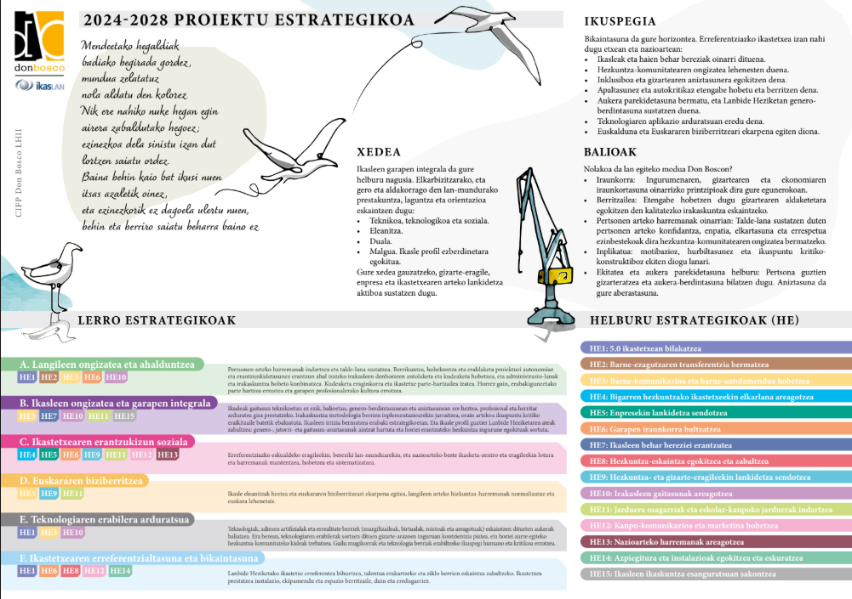

Slide 3

1.- EUSKARAREN DEKALOGOA

Slide 4
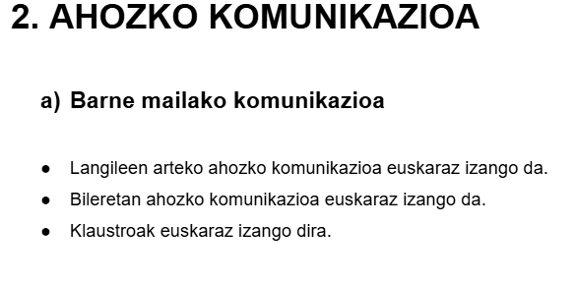
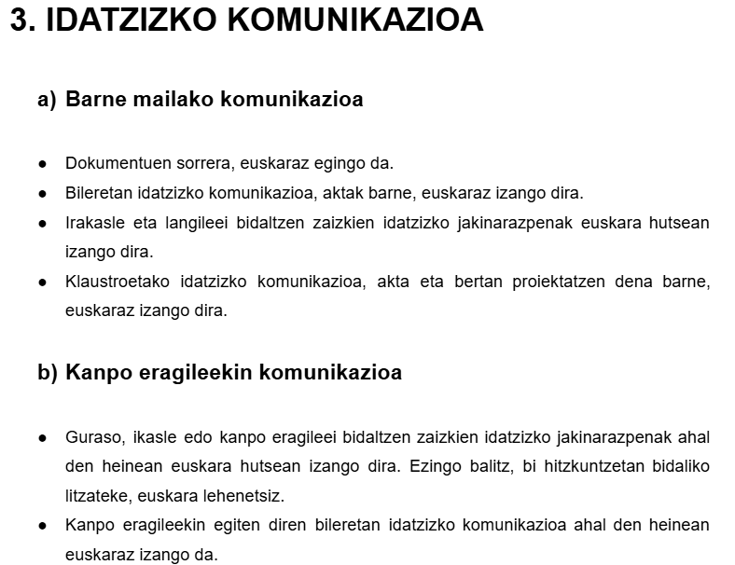
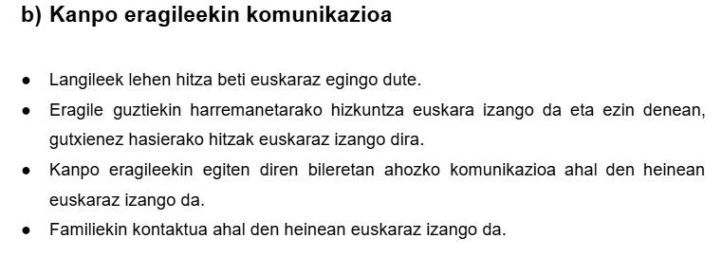
2.- FUNTZIONAMENDU PROTOKOLOA

